Slide 1


PROJETO DE EXTENSÃO
Coordenação: Profa. Dra. Elyrouse Cavalcante de Oliveira Bellini - UFAL

Slide 2

Em que iremos te ajudar?
TEMA 2
TEMA 3
TEMA 4
TEMA 1
Contribuições do MEI para a sociedade
Direitos e Obrigações do MEI
Como legalizar o seu MEI
Obrigações Acessórias e Fiscais
TEMA 5
TEMA 6
TEMA 7
TEMA 8
Liquidação de Pendências Tributárias e Desenquadramento MEI
TEMA 9
Como encerrar a Atividade do MEI
Análise e Controle do Fluxo de Caixa
Controle de Estoque para o MEI
TEMA 10
TEMA 11
TEMA 12
Como o MEI pode definir o seu preço de Venda?
Declaração do IRPF para o MEI
Meios de recebimento e financiamento para o MEI (Incluindo linhas de Crédito)
TEMA 15
Previdência para o MEI (Incluindo previdência privada)
TEMA 16
TEMA 13
TEMA 14
Importação e exportação para MEIs
Como atingir seu público alvo para expandir o seu empreendimento?
Empreendedorismo para MEIs
Empreendedorismo feminino e para a Terceira Idade
TEMA 17
Licitação para MEIs

Slide 3
Discentes
Acelina Cristiana
Alberto Marcos
Caio Barbosa
Davi Emanuel
Dicla Jemima
Gimyson Bezerra
José Araújo
José Eduardo
Maciel Francisco
Marcos André
Neilson Monteiro
Victor Carvalho
Marcus Monteiro
Um oferecimento:

Slide 4
TEMA 15
Empreendedorismo feminino e terceira idade

Slide 5
O Empreendedorismo
Em 2025, o Brasil registrava 24.213.445 empresas ativas, das quais 12.660.170 (52,3%) eram Microempreendedores Individuais (MEI), segundo o Mapa de Empresas do Governo Federal (2º quadrimestre de 2025). Somente em 2025 foram abertos 3,8 milhões de novos MEIs — recorde histórico e alta de 22,1% em relação a 2024 — segundo dados da Receita Federal compilados pelo Sebrae (2025).
Fonte: Brasil, 2025

Slide 6
O Empreendedorismo
Em 2022, o Brasil tinha 14,6 milhões de MEIs cadastrados, dos quais 53,6% eram homens e 46,4% mulheres, segundo o IBGE. Cerca de metade (51,5%) atuava no setor de Serviços, sendo Cabeleireiros a atividade individual mais frequente (9,0%). Quanto à cor/raça, 44,7% se declararam brancos e 29,8% pardos. Em relação à escolaridade, 86,5% não possuíam nível superior. Chama atenção que 28,4% dos MEIs estavam inscritos no CADÚnico, e quase metade destes (49,8%) recebia o Bolsa Família, evidenciando que parte expressiva do MEI reflete vulnerabilidade socioeconômica, e não apenas empreendedorismo por oportunidade.
Fonte: IBGE, 2024

Slide 7
O empreendedorismo
As mulheres e a população da terceira idade vêm lutando há anos por igualdade social e por mais espaço no mercado de trabalho. Mas apesar dos grandes avanços e conquistas, ainda existem muitos desafios a serem enfrentados. Essa luta, entretanto, tem um importante aliado: o empreendedorismo.
Conforme pesquisas, mulheres empreendedoras têm mais dificuldades em empreender, devido a alguns fatores: dificuldade em realizar contatos profissionais e estruturar uma rede de relacionamentos; dificuldade em conseguir apoio de parceiros, amigos e familiares; e conciliar toda vida profissional e pessoal.
Fonte: Sebrae, 2022

Slide 8
A atividade empreendedora
Conforme visto anteriormente, as taxas de homens em relação a das mulheres são maiores em relação aos MEIs e essa diferença se acentua conforme o negócio amadurece, isso pode ser explicado devido as mulheres terem entrado de forma mais tardia no empreendedorismo e porque as mulheres têm mais dificuldades em permanecer na atividade empreendedora. Historicamente, há uma perda maior de mulheres desde a ideia até a criação e consolidação do negócio.
Fonte: IBGE, 2024

Slide 9
Definição do público alvo A atividade empreendedora
As empreendedoras representam também a maioria nos segmentos de mercado com o maior crescimento e número de formalizações em 2022, principalmente, nas atividades moda e beleza. Além disso, entre os setores com predominância de mulheres como MEIs, os mais notáveis são as atividades de tratamento de beleza (95,9%), serviços domésticos (95,6%) e fabricação de artigos de vestuário (94,8%).
Fonte: Sebrae, 2023.

Slide 10
DESAFIOS
PRECONCEITO - A discriminação e diferentes oportunidades podem ser percebidas entre idades e gêneros
DUPLA JORNADA - As mulheres precisam conciliar todas suas responsabilidades da vida pessoal e profissional. É desafiador, mas possível.
VALOR AGREGADO - Geralmente optam por setores ou serviços com baixo valor agregado. Soluções como amplo uso da tecnologia a favor do seu negócio pode gerar grande retorno.
AUTOCONFIANÇA - O medo de falhar aterroriza não apenas mulheres, mas também os da terceira idade. Mas lembre-se: fracassar faz parte, desistir, não.
Fonte: Sebrae, 2025

Slide 11
DESAFIOS
CRÉDITO - Geralmente as linhas de créditos para microempreendedores na terceira idade são reduzidas, essa realidade é a realidade maias desafiadora para as mulheres, dificultando a captação de recursos para investimentos e capital de giro. Nesse contexto, iniciativas como o programa ‘Brasil Para Elas’( Governo Federal) e o ‘Banco da Mulher Empreendedora(Prefeitura de Maceió) surgem como alternativas promissoras para fermentar o empreendedorismo feminino.
NEGÓCIOS E CONTROLE FINANCEIRO - empresas que fecham até os 42 meses de vida, geralmente está ligada a falta de habilidade em negociação e controles financeiros. Buscar por informações, inovações e networking pode ajudar nessa empreitada. Inúmeras instituições como o Sebrae, disponibiliza matérias fantásticas acerca desses assuntos.
Fonte: Sebrae, 2025

Slide 12
ALGUNS PARCEIROS
Sebrae Delas - É um programa com objetivo de aumentar a probabilidade de sucesso de ideias e negócios liderados por mulheres.
Portal do empreendedor - Portal do governo direcionado ao empreendedor. Cursos, materiais e muito mais para fomentar o empreendedorismo no Brasil.
Outros - Existem diversos sites que podem ajudar o microempreendedor, como: FGV; Academia Assai; e Empreendedoras Caixa.
Fonte: Sebrae, 2025

Slide 13

SEBRAE DELAS
Fonte: Sebrae, 2024

Slide 14
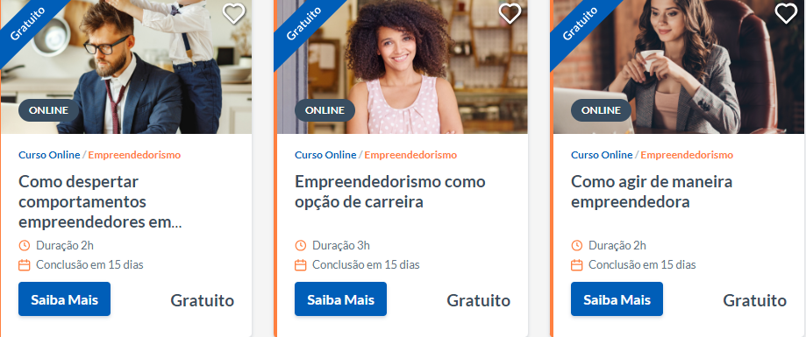
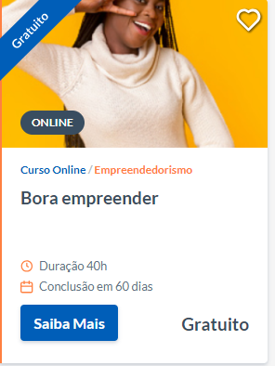
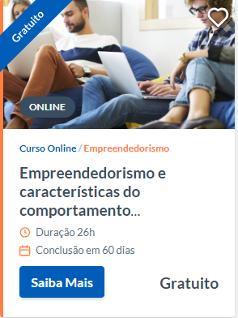
CURSOS GRATUITOS DO SEBRAE PARA EMPREENDEDORES
Fonte: Sebrae, 2024

Slide 15

PORTAL DO EMPREENDEDOR
Fonte: Brasil, 2024

Slide 16
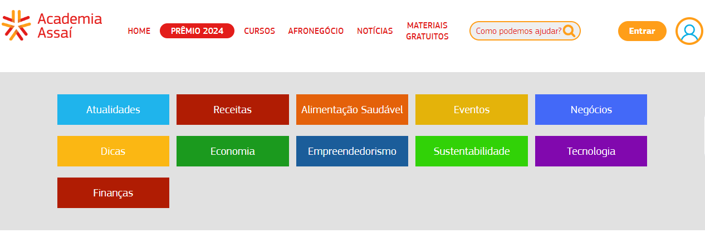
ACADEMIA ASSAÍ
Fonte: Academia Assaí, 2024.

Slide 17

EMPREENDEDORAS | CAIXA
Fonte: Brasil, 2024

Slide 18

BRASIL PARA ELAS
Fonte: Brasil, 2024

Slide 19

Prefeitura de Maceió lança Banco da Mulher Empreendedora
Fonte: Banco da Mulher Empreendedora, 2024

Slide 20
Consulte as condições para cadastro no Banco da mulher
3.1. Ser mulher (cisgênero e/ou transgénero);
3.2. Ter no mínimo 18 anos;
3.3 Ser prioritariamente chefe de família;
3.4. Residir e ter instalado empreendimento, ou a ser instalado seu empreendimento, devendo comprovar tal condição a partir de um projeto simplificado de seu negócio;
3.5. Caso a beneficiária não possua empreendimento instalado, deverá apresentar, no plano de negócio, proposta de instalação de empreendimento;
3.6. Não ter sido beneficiada com recursos de outros programas e/ou projetos similares do Município de Maceió;
3.7. Ser hipossuficiente, a comprovação dar-se-á através da apresentação de um dos seguintes documentos:
3.7.1 Fatura de energia elétrica que demonstre o consumo de ate 80 (oitenta) kWh mensais;
3.7.2 Fatura de água que demonstre o consumo de até 10 (dez) m3 mensais;
3.7.3 Comprovante de inscrição em benefícios assistenciais do Governo Federal; e
3.7.4 Comprovante de obtenção de rendimento mensal inferior a meio salário mínimo por membro do núcleo familiar.
Fonte: Banco da Mulher Empreendedora, 2024

Slide 21
Inscrições
As inscrições serão realizadas exclusivamente por meio do portal eletrônico [www.bancoda mulher.maceio.al.gov.b r](http://www.bancodamulher.maceio.al.gov.br). O Programa Assistencial prevê a concessão de um auxílio financeiro no valor de R$ 1.200,00 (um mil e duzentos reais) às mulheres beneficiárias. O uso dos recursos deverá estar vinculado à aquisição de máquinas, equipamentos, insumos ou capacitações que tenham relação direta com o plano de negócio apresentado. A prestação de contas será obrigatória no prazo de até 30 (trinta) dias após o recebimento do crédito, mediante a apresentação de notas fiscais relacionadas à compra de materiais, equipamentos e/ou insumos que constem no plano de negócio, conforme especificado no Anexo 3A. Além disso, será exigida a comprovação mínima do desenvolvimento e manutenção do projeto empreendedor, previamente estabelecido no portal [www.bancodamulher.maceio.al.gov.br](http://www.bancodamulher.maceio.al.gov.br).
Fonte: Banco da Mulher Empreendedora, 2024

Slide 22
Empreendedorismo na Terceira Idade
O empreendedorismo na terceira idade é uma tendência crescente no Brasil e no mundo. Cada vez mais, pessoas com mais de 60 anos estão empreendendo, seja por necessidade ou por oportunidade. Há muitos motivos pelos quais os idosos podem optar pelo empreendedorismo. Alguns buscam uma forma de complementar a renda, enquanto outros desejam realizar um sonho ou simplesmente manter-se ativos. Além disso, o empreendedorismo pode ser uma forma de independência e autonomia para os idosos. Segundo o Relatório Executivo GEM Brasil 2023/2024 (Sebrae/Anegepe), empresários de 55 a 64 anos apresentaram, em 2023, a menor taxa de Empreendedores Iniciais do país (9,4%), mas a maior taxa de Empreendedores Estabelecidos entre todas as faixas etárias (17,7%), com crescimento de 27% em relação a 2022. Isso reforça o perfil do empreendedor sênior brasileiro: menos propenso a abrir novos negócios, mas responsável por manter os negócios mais consolidados e duradouros do país.
Fonte: GEM, 2024

Slide 23
Taxas do Empreendedorismo na Terceira Idade em 2023:
Segundo a pesquisa Global Entrepreneurship Monitor (GEM) 2023, empresários entre 55 e 64 anos lideram o empreendedorismo estabelecido no Brasil: cerca de 18% dos 16 milhões de negócios com mais de três anos e meio de existência são geridos por essa faixa etária, superando em mais de 10 pontos percentuais os jovens empreendedores (18 a 34 anos) e em quase 4 pontos os de faixa intermediária (35 a 54 anos). Ainda assim, a necessidade financeira segue relevante nesse grupo: em 2020, 63% dos negócios de empreendedores sêniores foram abertos por necessidade, índice que caiu para 54% em 2023, refletindo a dificuldade de reinserção no mercado de trabalho para pessoas acima de 54 anos. Quanto ao perfil demográfico, 56% dos empreendedores sêniores se declaram brancos e há forte predominância masculina, com 74% de homens contra 26% de mulheres — a maior disparidade de gênero entre todas as faixas etárias pesquisadas.
Fonte: GEM, 2023

Slide 24
SENTIMENTOS E MOTIVAÇÕES PRESENTES
Realização de sonhos antigos: Chance de tirar do papel negócios ou hobbies que foram adiados durante a vida profissional regular.
Complementação de renda: Necessidade de garantir estabilidade financeira, já que muitas vezes a aposentadoria básica é insuficiente.
Transmissão de legado: Desejo profundo de compartilhar o conhecimento acumulado e mentorar as gerações mais jovens.
Combate ao etarismo: Resposta ativa ao preconceito etário do mercado tradicional, criando o próprio espaço de trabalho.
Fonte: Scielo Brazil

Slide 25
DICAS DE COMO COMEÇAR:
Busque ajuda: experiência e aptidão são credenciais para abertura de um negócio.
Inove: observe o que há de novidade no mercado para oferecer produtos ou serviços diferenciados
Invista em capacitação: o conhecimento e as competências adquiridas durante a vida profissional devem estar afiados.
Seja dedicado: investir em um negócio exige determinação em qualquer idade.
Fonte: Salesforce

Slide 26
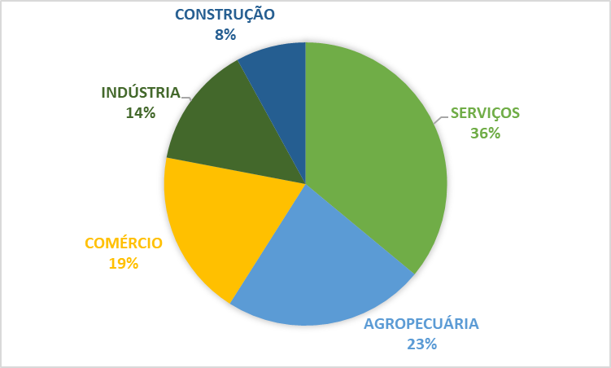
QUAIS SÃO AS ÁREAS MAIS COMUNS DO EMPREENDEDORISMO
Fonte: G1, 2025

Slide 27
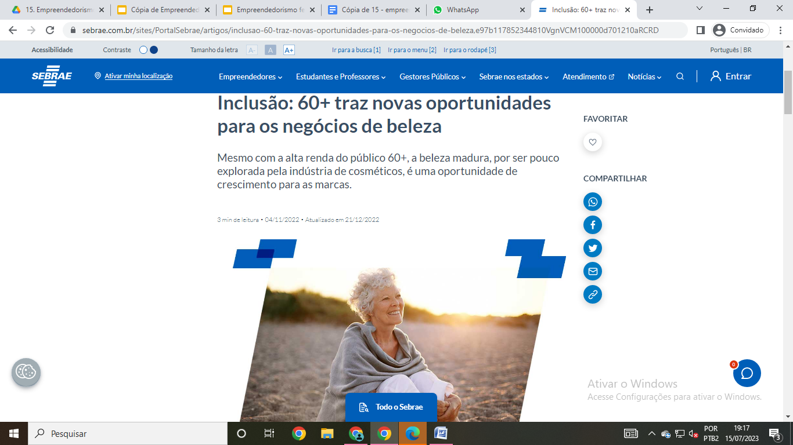
PROGRAMA SEBRAE 60+
O Sebrae 60+ (também chamado de Empreendedorismo Sênior) é um movimento nacional e uma trilha de capacitação focada na "economia prateada". Com mais de 4,3 milhões de empreendedores brasileiros nessa faixa etária, o Sebrae oferece cursos exclusivos para transformar sua experiência de vida em um negócio seguro, rentável e com propósito.
Fonte: Sebrae, 2022

Slide 28
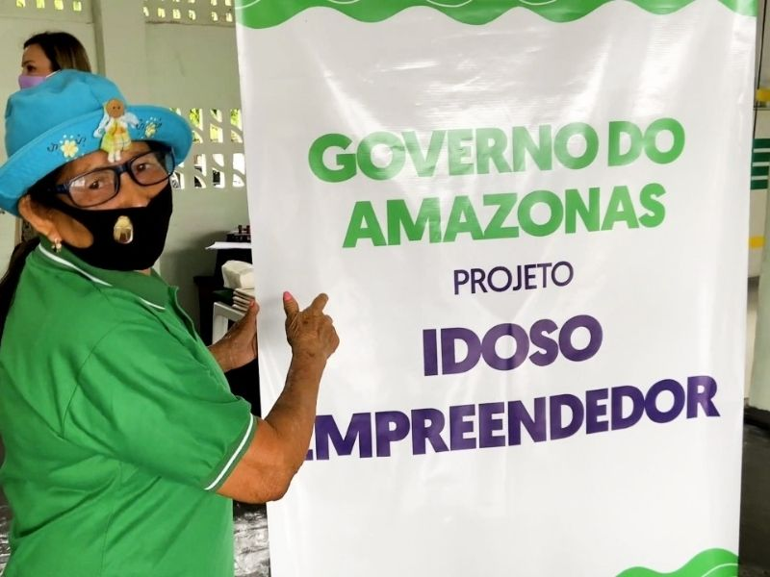
PROGRAMA IDOSO EMPREENDEDOR
O Programa Idoso Empreendedor refere-se a iniciativas de fomento ao microcrédito e capacitação para pessoas com 60 anos ou mais. Destaca-se o modelo pioneiro do Governo do Amazonas e o projeto do Programa Nacional de Incentivo ao Empreendedorismo 60+, aprovado pela Câmara dos Deputados.
Fonte: Afem, 2023

Slide 29
Empreenda!
“O empreendedorismo para mim, é fazer acontecer! Independente do cenário, das opiniões ou da estatística.” - Luiza Helena Trajano.

Slide 30
Referências
BRASIL. IBGE. Estatísticas dos Cadastros de Microempreendedores Individuais 2022. Agência de Notícias IBGE, 2024. Disponível em: agenciadenoticias.ibge.gov.br. Acesso em: 09/07/2026
BRASIL. Instituto Brasileiro de Geografia e Estatística – IBGE. Donos de negócio da terceira idade no Brasil no 3º trimestre de 2020. 2021. Disponível em: https://sebrae.com. br/sites/Po rtalSe brae/artigos/perfil-dos-empreendedores-da-terceira-idade-no-brasil, 9158c34f9 6306810 VgnVCM1000001b00320 aRCRD. Acesso em: 11/04/2025.
BRASIL. Receita Federal. Relatórios de Microempreendedores Individuais (MEI). 2023. Disponível em :http://www22.receita.fazenda.gov.br/ins cricaomei/private/pages/relatorios/opc oesRelatorio.jsf. Acesso em: 11/04/2025.
BRASIL. Mapa de Empresas. Boletim do 2º Quadrimestre de 2025. Ministério do Empreendedorismo, da Microempresa e da Empresa de Pequeno Porte, 2025. Acesso em: 09/07/2026
GOMES, Ana; SANTANA, Beatriz. Empreendedorismo feminino e o conflito trabalho-família. In: Anais do Encontro Nacional de Estudos Organizacionais, 2004. Disponível em: https://ri.ufs.br/bitstream/riufs/779/1/EmpreendedorismoFemininoConflito.pdf. Acesso em: 11/04/2025.

Slide 31
Referências
Maceió. Prefeitura de Maceió prorroga inscrições do Banco da Mulher Empreendedora. Disponível em: https://maceio.al.gov.br/imprensa/semuc/prefeitura-de-maceio-prorroga-inscricoes-do-banco-da-mulher-empreendedora. Acesso em: 13/04/2025.
Sebrae. As mulheres ganham espaço e fama no mundo dos negócios. 2021. Disponível em: https://sebrae.com.br/sites/PortalSebrae/empreendedorismofeminino. Acesso em: 08/07/2026.
Sebrae. Empreendedorismo e maternidade: pode ser uma equação possível? 2022.2022a. Disponível em: https://sebrae.com.br/sites/PortalSebrae/artigos/empreendedorismo-e-maternidade-pode-ser-uma-equacao-possivel,3d8e52cfbd2f4810VgnVCM10 0000d701210Arc RD. Acesso em: 11/04/2025.
Sebrae. Empreendedorismo no Brasil: desafios e oportunidades para mulheres e idosos. Brasília, 2016. Disponível em: https://sebrae.com.br/sites/PortalSebrae/. Acesso em: 11/04/2025.
Sebrae. Mulher MEI: somos fortes, somos empreendedoras. Disponível em: https://sebrae.com.br/sites/PortalSebrae/artigos/mulher-mei-somos-fortes-somos-empreendedoras,d035f883f14a6810VgnVCM1000001b00320aRCRD. Acesso em: 11/04/2025.

Slide 32
Referências
Sebrae. Os desafios das mulheres empreendedoras. 2022b.Disponível em: https://sebrae.com.br/sites/PortalSebrae/os-desafios-das-mulheres-empreended oras,1d7c06f280fd1810VgnVCM100000d701210aRCRD. Acesso em: 11/04/2025.
RME. Rede Mulher Empreendedora. Nosso 2020 em números. Disponível em: https://rme.net.br/nosso-2020-em-numeros/. Acesso em: 11/04/2025
Scielo Brasil. Motivações para o empreendedorismo: necessidade versus oportunidade? Disponível em: https://www.scielo.br/j/rac/a/wVbBLJDGsbWC8bsBGV8tJpJ/?lang=pt#. Acesso em: 09/07/2026
GEM: relatório Global Entrepreneurship Monitor por faixa etária 2025. Sebrae/PR, 2026. Disponível em: https://sebraepr.com.br/wp-content/uploads/2026/04/GEM-Relatorio-Global-Entrepreneurship-Monitor-por-Faixa-Etaria-2025.pdf. Acesso em: 09/072026.
GLOBAL ENTREPRENEURSHIP MONITOR. Relatório executivo: empreendedorismo no Brasil 2023/2024. Sebrae/Anegepe, 2024. Disponível em: https://api.pr.sebrae.com.br/storage/comunidade/anexos/28500/PUB_GEM%20-%20Relat%C3%B3rio%20Executivo%20Global%20Entrepreneurship%20Monitor%202024.pdf. Acesso em: 09/07/2026.

